Slide 1
Révision – Avant de partir

Slide 2
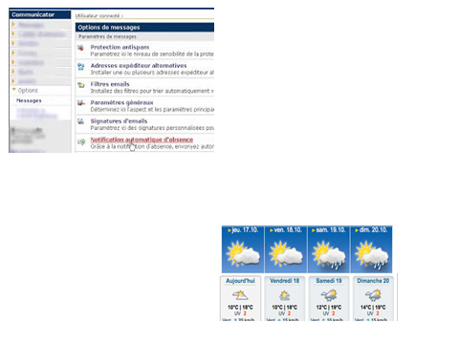

Slide 3
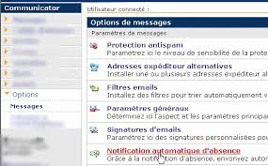
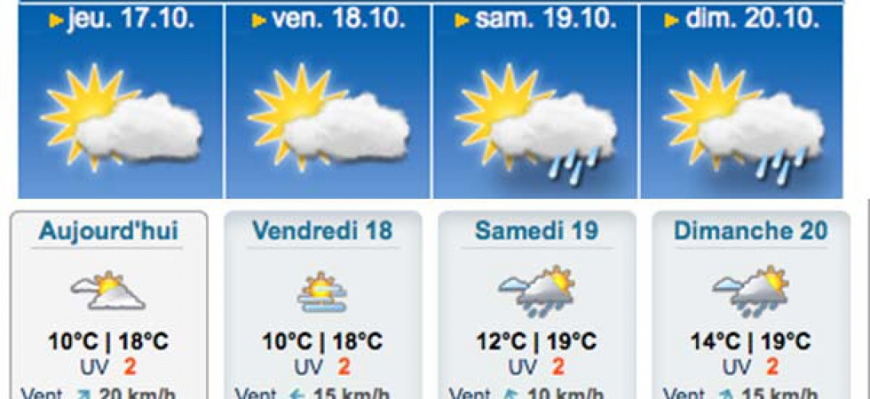
Configurer une réponse automatique pour les e-mails
Regarder le temps de la destination

Slide 4
Bandages for blisters
First aid kit
Lip balm
Plasters

Slide 5
Bandages for blisters = Les pansements pour les ampoules
First aid kit = La trousse de secours
Lip balm = Le stick lèvres
Plasters = Les sparadraps

Slide 6
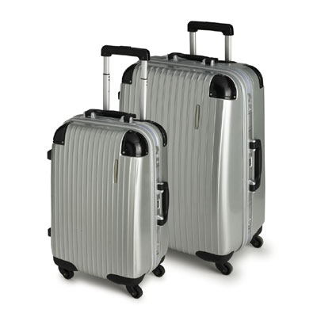
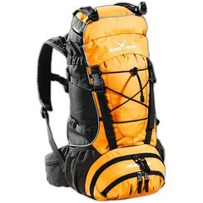
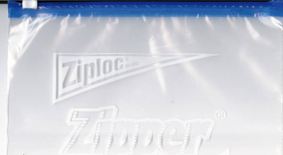
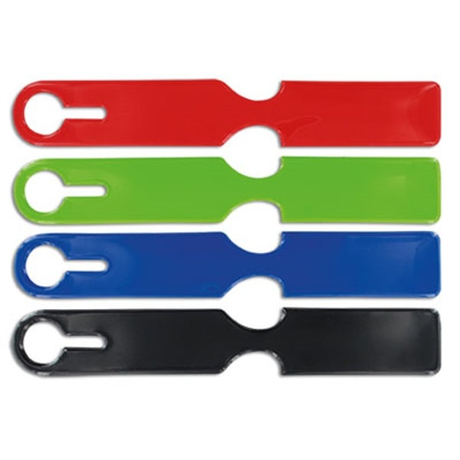
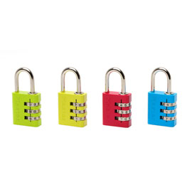
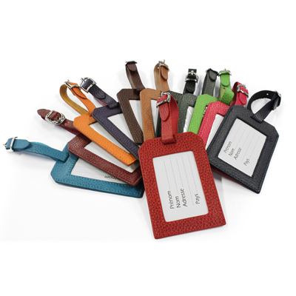
2.
5.
1.
3.
4.

Slide 7
2. Sac à dos annexe (15 à 25 litres)
1. Les valises à roulettes
3. Étiquettes de bagages
Sac imperméable “Ziploc) nourriture, électronique
4. Des cadenas à combinaisons

Slide 8
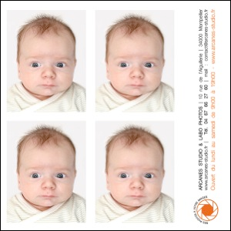
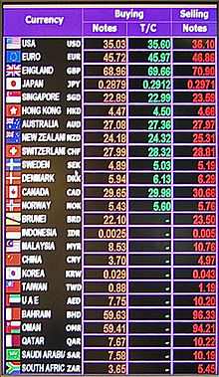
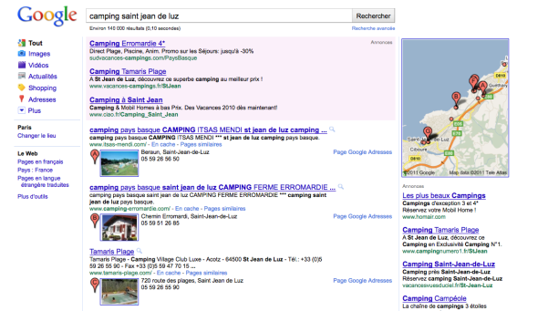
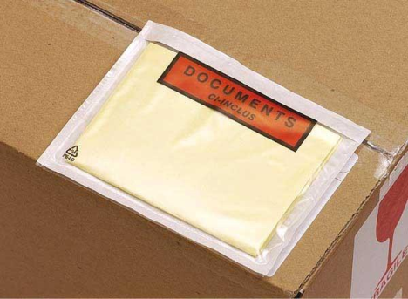
7
16.
17.
18.
19.

Slide 9
7
16. Photos d’identité
17. Taux de change du pays
18.
Pochette étanche pour contenir les documents
19. Adresses des lieux d’hébergements/Plans de quartier

